Slide 1
INFORMATIKA PRO EKONOMY I - WRITER
4. Tabulátory a tabulky
Ing. Radim Dolák, Ph.D.

Slide 2
Cíle přednášky
Naučit se pracovat s tabulátory ve Writeru
Naučit se vytvářet a upravovat tabulky ve Writeru

Slide 3
Tabulátory a tabulky
Zarážka tabulátoru na vodorovném pravítku určuje pozici, vůči které se zarovná text nebo sloupec textu.
Tabulky nám obecně umožňují přehledným způsobem reprezentovat nějaká data, informace.
Po vytvoření tabulky máme v aplikaci Writer řadu možností, jak upravit její formátování.

Slide 4
Následovat budou praktické ukázky

Slide 5
Tabulátory
Zadání:
Otevřete soubor Tabulatory.odt.
1. Nastavte pro dva řádky obsahující text Datum konání: a Cena vstupenky: levou zarážku tabulátoru na pozici 2,5 cm. Přesuňte text Datum konání: na tuto pozici.
2. Pod textem Datum konání: vytvořte nový prázdný řádek a na stejnou pozici jako v předchozím řádku vepište text Kde:. Pro zarovnání textu využijte opět zarážky tabulátoru.
3. Text Dospělí a Děti zarovnejte zleva pomocí zarážky tabulátoru na pozici 4 cm.
4. Dále zarovnejte text 100,- Kč a 50,- Kč na pozici 6,5 cm dle desetinné čárky. Ve formátu zarážek tabulátoru nastavte vodící znak ve formě teček (číslo 2).
5. V řádku začínajícím textem Poslední část oznámení… odstraňte všechny tabulátory.

Slide 6
Konverze mezi textem a tabulkou
Zadání:
Otevřete soubor Konverze.odt.
1. Zjistěte, jaký oddělovač je použit v textu pod nadpisem Tabulka č. 1 pro převedení textu na tabulku.
2. Převeďte text pod nadpisem Tabulka č. 1 na tabulku.
3. Pod nadpis Tabulka č. 2 importujte text ze souboru Prodejci.txt. Převeďte tento text na tabulku, zvolte správný oddělovač, první řádek tabulky (Nadpis) nechte opakovat vždy na začátku nové stránky.
4. Upravte tabulátory a mezery v textu pod nadpisem Tabulka č. 3 tak, aby jej bylo možné převést na tabulku. Text převeďte na tabulku, zvolte správný oddělovač.
5. Tabulku č. 4 převeďte na text. U vzniklého textu vymažte formátování tak, aby výsledkem byl prostý text v odstavcích.

Slide 7
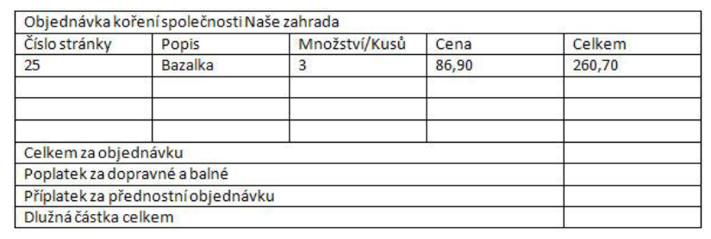
Prezentování textu v tabulce
Zadání:
Otevřete soubor VytvoreniTabulky.odt.
1. Vložte pod větu Vyplňte prosím tento formulář: tabulku s pěti řádky a pěti sloupci. Tabulka bude mít název Objednávka.
2. Obsah a další vzhled tabulky upravte dle následujícího obrázku:

Slide 8
Prezentování textu v tabulce
3. Vyberte blok textu začínající slovy Dopravné a balné a končící částkou 599,95 Kč. Převeďte tento text na tabulku.
4. Přizpůsobte šířku sloupců tabulky jejich obsahu (textu v buňkách).
5. Tabulku Dopravné a balné rozdělte na dvě části tak, aby nová tabulka začínala řádkem s textem 2000,10 Kč. Druhá část rozdělené tabulky bude začínat záhlavím (nadpisem), který je uveden v první části tabulky Dopravné a balné.
6. Přesuňte se směrem dolů. Proveďte seřazení textu v tabulce Dodávkové služby vzestupně podle druhého sloupce, seřaďte pouze data (ne záhlaví tabulky).
7. Zarovnejte obě tabulky Dopravné a balné na střed dokumentu.
8. Upravte šířku tabulky Dodávkové služby na 8 cm tak, aby sloupce byly rozšířeny rovnoměrně.
9. Nastavte v buňkách tabulky Dodávkové služby výšku všech řádků na 0,90 cm.

Slide 9
DĚKUJI ZA POZORNOST

